Slide 2
MFO valpreventie
Het verband tussen psychofarmaca en vallen
Notes:
Heet iedereen welkom en stel je voor als spreker.
Kader het MFO d.m.v. het geven van de volgende korte inleiding:
Geneesmiddelen behoren tot één van de risicofactoren die tot een val kunnen leiden. Vandaar ook dat de 4de en 5de Week van de Valpreventie in het teken staat van “Medicatie en vallen” en meer specifiek om het verband tussen het gebruik van psychofarmaca (benzodiazepines/Z-producten, antidepressiva en antipsychotica) en vallen. Naar het grote publiek wordt de focus enkel gelegd op een bewustmaking rond het gebruik van benzodiazepines. Ouderen worden aangemoedigd om hun benzodiazepines af te bouwen.
Vandaag willen we even stilstaan bij de valrisicofactoren het verband tussen het gebruik van psychofarmaca en vallen aantonen. Concreet willen we samen afspraken maken omtrent de opstart en afbouw van slaapmedicatie. Dit om de levenskwaliteit en de zorg rondom onze patiënt te verbeteren.

Slide 3
Agenda
Kennismaking
Valpreventie
Psychofarmaca en vallen
Opstart en afbouw van benzodiazepines
Multidisciplinaire samenwerking
Evaluatie MFO
Casussen
Nabespreking en slot
Notes:
Kennismaking
Wie is wie? Wat is hun (persoonlijke) motivatie om naar deze avond te komen? Wat is hun verwachting?
Wat verwachten de huisartsen/apothekers van dit MFO?
Wat is een MFO?
Verloop van een MFO?
Valpreventie
Korte quiz als opwarmertje
Incidentie
Realiteit
Valrisicofactoren
Gevolgen
Voorbeeld: gevolgen van een heupfractuur
Fractuurpreventie
Week van de Valpreventie
Medicatie en vallen
Wanneer is er een verhoogd valrisico?
Psychofarmaca en vallen
Opstart en afbouw van benzodiazepines
Waarmee rekening houden bij opstart benzodiazepine?
Tips voor een goede slaap (slaaphygiëne)
Hoe een benzodiazepine afbouwen?
Richtlijnen voor artsen en apothekers
Beschikbaar materiaal: hoe kan ik mijn patiënt motiveren?
Sensibilisatiefilmpje
Reacties op het filmpje
Multidisciplinaire samenwerking
Wat kan de apotheker doen?
Wat kan de huisarts doen?
Evaluatie MFO
Casussen en richtvragen
Nabespreking en slot

Slide 4
Kennismaking
Notes:
Kennismaking
Wie is wie? (individuele rondvraag)
Wat verwachten de huisartsen/apothekers van dit MFO? (individuele rondvraag)
Wat is een MFO? (zie onder)
Verloop van een MFO? (volgende slide)
Wat is een MFO?*
MFO = Medisch-Farmaceutisch Overleg
MFO ≠ MDO (= Multi-Disciplinair Overleg= overleg tussen verschillende zorgverleners rondom 1 patiënt)
Communicatie tussen artsen en apothekers verbeteren
Zorg voor de patiënt vergroten
Terugdringen van medicatie-gerelateerde problemen
Afspraken vastleggen in een gezamenlijk protocol
Patiënt staat steeds centraal
* Dit deeltje enkel toelichten wanneer dit het eerste MFO van die groep betreft. In het andere geval kan dit eventueel worden vervangen door een korte evaluatie van het voorgaand MFO.

Slide 5
Verloop MFO?
Inleiding
Bespreken evaluatie MFO
Casussen en richtvragen
Slot
Verslag
Notes:
Verloop MFO? Een MFO verloopt standaard op volgende manier :
Inleiding:
Kennismaking: wie is wie? Wat is hun (persoonlijke) motivatie om naar deze avond te komen? Wat is hun verwachting?
Uitleg doel MFO: theoretische achtergrond betreffende het thema.
Bespreken evaluatie MFO :
Uitleggen methode om het effect van dit MFO te meten na 3 maand.
Casussen en richtvragen :
Bespreken: +/- 10 minuten per casus (timing zeer belangrijk!)
Afspraken maken
Komen tot een gezamenlijk besluit (per groep)
Slot:
Individuele rondvraag: is aan alle verwachtingen voldaan (indien hier nog tijd voor is)
Gemaakte afspraken overlopen met de volledige groep (eventueel noteren op flipchart of bord)
Vastleggen datum volgend MFO
Evaluatieformulier geven (anoniem, best direct laten invullen)
Verslag:
Na het overleg wordt er een verslag opgemaakt dat naar alle artsen en apothekers uit de betrokken regio wordt rondgestuurd. De gemaakte afspraken gelden voor iedereen. (wie maakt het verslag?)

Slide 6
Valpreventie
Notes:
Valpreventie
Korte quiz als opwarmertje (kan eventueel overgeslagen worden)
Incidentie
Realiteit
Valrisicofactoren
Gevolgen
Voorbeeld: gevolgen van een heupfractuur
Fractuurpreventie
Week van de Valpreventie

Slide 7
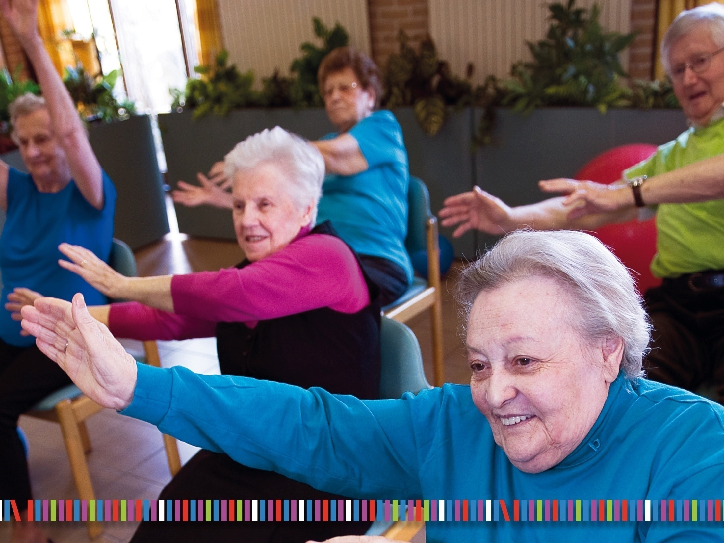
1. Overdag twee uur slapen is goed om de dag fit door te komen.

Slide 8
Fout
Een middagdutje mag maximum 20-30 minuten duren. Toch is dit niet voor iedereen goed. Een middagdutje als je ‘s avonds problemen ondervindt met inslapen of doorslapen is geen goed idee.
Notes:
Andere mogelijkheden om een dipje te overbruggen:
Een wandeling maken
Een half uurtje lopen
In de tuin werken
Rechtstaan en enkele rekoefeningen doen
Regelmatig een korte pauze nemen en eventjes rondwandelen
De trap op en af lopen
Iets fris drinken, zoals bijvoorbeeld water met een schijfje citroen of muntblaadjes

Slide 9
2. Hoe ouder we worden, hoe minder slaap we nodig hebben.

Slide 10
Juist
Als je ouder wordt, verandert je slaappatroon en heb je minder slaap nodig. Zo kan je bijvoorbeeld een lichtere, onderbroken of kortere slaap ervaren. Dat is heel normaal.
Notes:
Senioren hebben vaak aan 6 tot 6,5 uur slaap genoeg. Het duurt niet alleen langer voor ze in slaap vallen,
ook wordt de slaap oppervlakkiger omdat ze minder diep slapen. Het is volstrekt normaal dat ze ’s nachts dan vaker wakker worden.

Slide 11
3. Het risico op een val stijgt met de leeftijd.

Slide 12
Juist
Eén op drie thuiswonende 65-plusser valt minimum 1 maal per jaar.
Notes:
28% tot 35% (of 1 op 3) van de thuiswonende 65-plussers valt minstens één keer per jaar. Uit deze groep valt 10% tot 31% van de ouderen zelfs twee of meerdere keren per jaar. 32% tot 42% van de thuiswonende 75-plussers valt minstens één keer per jaar. Deze percentages zullen waarschijnlijk nog hoger liggen, want slechts één vijfde van de valpartijen wordt aan de huisarts gemeld. Ouderen verzwijgen vaak een valpartij uit angst hun zelfstandigheid te verliezen en opgenomen te worden in een rusthuis.

Slide 13
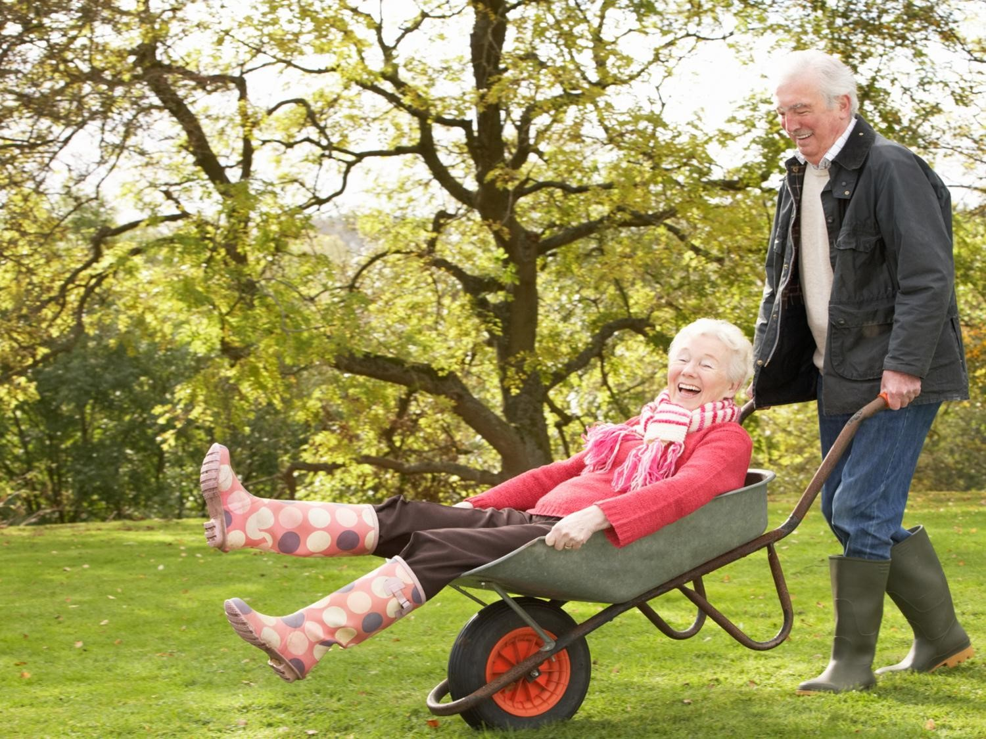
4. Hoeveel procent van de thuiswonende 65-plussers in Vlaanderen slaapt met een slaapmiddel?
A 25% (1/4)
B 33% (1/3)
C 50% (1/2)

Slide 14
B In Vlaanderen slaapt ongeveer één derde van de thuiswonende 65-plussers met een slaapmiddel. In WZC neemt ongeveer de helft van de bewoners slaapmedicatie.

Slide 15
5. Wanneer stijgt het risico op vallen?
A Vanaf 2 medicijnen
B Vanaf 4 medicijnen
C Vanaf 6 medicijnen

Slide 16
B Vaak stijgt het risico op vallen wanneer er 4 of meer verschillende geneesmiddelen worden ingenomen. Deze kunnen elkaar tegenwerken of versterken, waardoor het risico op vallen stijgt.

Slide 17
6. Welke geneesmiddelen doen het valrisico verhogen?
Lorazepam
Hygroton®
Lanoxin®
Zolpidem
Haldol®
Amitryptiline
Sertraline

Slide 18
Allemaal

Slide 19
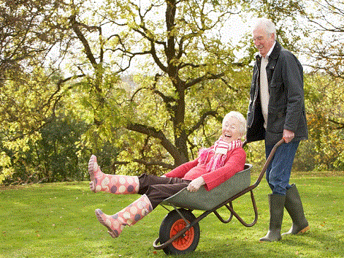
Incidentie
Wist je dat...
Het risico op vallen stijgt als je ouder wordt
1 op 3 ouderen valt jaarlijks minstens 1 keer
Vrouwen vallen 2x zoveel dan mannen
In woonzorgcentra vallen ouderen meer
Notes:
INCIDENTIE
Het risico op vallen stijgt als je ouder wordt:
28% tot 35% (of 1 op 3) van de thuiswonende 65-plussers valt minstens één keer per jaar. Uit deze groep valt 10% tot 31% van de ouderen zelfs twee of meerdere keren per jaar.
32% tot 42% van de thuiswonende 75-plussers valt minstens één keer per jaar.
Deze percentages zullen waarschijnlijk nog hoger liggen, want slechts één vijfde van de valpartijen wordt aan de huisarts gemeld.
Ouderen verzwijgen vaak een valpartij uit angst hun zelfstandigheid te verliezen en opgenomen te worden in een rusthuis.
Er dubbel zoveel vrouwen (30%) dan mannen (15%) vallen:
Dit verschil neemt wel af met de leeftijd.
Vrouwen lopen twee tot drie maal meer risico op een fractuur dan mannen. Dit omwille van botontkalking die samen gaat met de menopauze.
Bewoners in woonzorgcentra meer vallen dan thuiswonende ouderen:
30% tot 70% valt minstens eenmaal per jaar.
15% tot 40% valt tweemaal of vaker.
Het risico neemt toe bij bewoners met mentale stoornissen. Onder mentale stoornis verstaan we bijvoorbeeld ziektes zoals dementie of de ziekte van Parkinson. Bij ouderen met dementie kan het percentage vallers oplopen tot 66%.

Slide 20
Realiteit
Ondanks deze hoge cijfers is er toch nog een onderschatting van de problematiek.
Een valincident zonder letsel wordt vaak niet gemeld omdat:
het een confrontatie betekent met toegenomen fragiliteit
ouderen vrezen voor een opname in een woonzorgcentrum

Slide 21
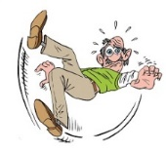
Wat zijn de valrisicofactoren?
evenwicht, spierkracht, mobiliteit
VAL risico
valangst
medicatie
omgeving en gedrag
duizeligheid
voeten en schoeisel
zicht
Notes:
VALRISICOFACTOREN
Voor de Vlaamse praktijkrichtlijn “Valpreventie bij thuiswonende ouderen: Praktijkrichtlijn voor Vlaanderen” (Milisen et al., 2010) werden 7 risicofactoren geselecteerd, op basis van de best beschikbare wetenschapelijke evidentie ter preventie van vallen.
7 risicofactoren:
Evenwicht, spierkracht & mobiliteit
Risicomedicatie
Duizeligheid
Problemen met het zicht
Problemen met voeten & schoeisel
Risico’s in de omgeving en het gedrag
Valangst

Slide 22
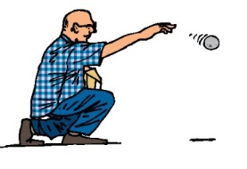
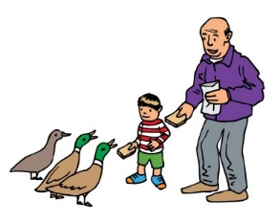
Wat zijn de gevolgen van een val?
Een val kan ernstige lichamelijke,
psychosociale en
financiële gevolgen hebben
Kleine letsels bv. verstuiking
Grote letsels bv. heupfractuur
Valangst
Activiteiten vermijden
Na een heupfractuur herstelt slechts 1 op 5 volledig.
Opname in woonzorgcentrum
Opname in ziekenhuis
Notes:
GEVOLGEN
Valincidenten kunnen gevolgen hebben op:
Lichamelijk vlak: bij 40 tot 60% van de ouderen resulteert een valpartij in een fysiek letsel:
Klein letsel zoals verstuiking, snijwonden, weefselbeschadiging (30 tot 50%).
Ernstig letsel (10% tot 15%) waaronder heupfractuur, andere breuken (bv. polsbreuk, enkelbreuk,...), letsels van weke delen (zoals longen en hersenen) en hoofdtrauma.
Ouderen die gevallen zijn, hebben een toegenomen kans op overlijden:
Een ‘onvrijwillig letsel’ is de 5de doodsoorzaak bij 75-plussers, waarbij valincidenten de belangrijkste oorzaak zijn. Onder ‘onvrijwillige letsels’ verstaan we letsels waarbij men zich niet opzettelijk verwondt.
Psychosociaal vlak: valangst
Economisch vlak: ten slotte zorgt een valincident voor een toename van de kosten, zowel voor de oudere zelf als voor de samenleving. Valletsels vormen de duurste categorie van alle trauma’s bij ouderen. Vallen betekent:
Kosten aan de huisarts.
Een opname in het ziekenhuis, de nazorg, de medicatie, de kosten van verschillende testen, drastische omgevingsaanpassingen in het huis.
De grootste kost is uiteraard de opname in een woonzorgcentrum en vooral kosten ten gevolge van een heupfractuur kunnen hoog oplopen.
Een ziekenhuisopname ten gevolge van een val neemt 6 maal toe vanaf de leeftijd van 65 jaar en ouderen die gevallen zijn hebben 2 tot 3 maal meer kans om opgenomen te worden in een woonzorgcentrum.

Slide 23
Voorbeeld: Gevolgen van een heupfractuur
Ten gevolge van een heupfractuur:
herwint slechts 1 op 5 ouderen zijn volledige ADL-zelfstandigheid (Activiteiten van het Dagelijkse Leven)
wordt 1 op 5 ouderen immobiel
sterft 1 op 3 ouderen binnen het jaar na het valincident – dit toegenomen sterfterisico blijft behouden tot 10 à 15 jaar na de heupfractuur
riskeert 6 tot 12% een nieuwe heupfractuur
De extra kosten voor een heupfractuur, inclusief de 12 maanden nazorg, worden geschat op gemiddeld €11.500 per patiënt. Met zo’n 15.000-tal heupfracturen per jaar loopt dat cijfer gigantisch hoog op voor ons land: in 2010 bedroeg de totale kostprijs voor België €308.000.000.
Notes:
VOORBEELD: GEVOLGEN VAN EEN HEUPFRACTUUR
Ten gevolge van een heupfractuur:
Herwint slechts 1 op 5 ouderen zijn volledige ADL-zelfstandigheid (Activiteiten van het Dagelijkse Leven)
Worden 1 op 5 (of 20%) ouderen immobiel
Overlijdt 1 op 3 ouderen binnen het jaar na het valincident. Dit toegenomen sterfterisico blijft behouden tot 10 à 15 jaar na de heupfractuur.
Riskeert 6 tot 12% een nieuwe heupfractuur.
Heupfracturen ten gevolge van een val kosten in België bijvoorbeeld gemiddeld €11.500 per patiënt, met een totale jaarlijkse kostprijs geschat op 308 miljoen euro. Dat kostenplaatje zal nog verder stijgen aangezien het aantal heupfracturen tegen 2025 op 19.000 wordt geschat.

Slide 24
Fractuurpreventie
Veel ouderen: gecombineerd tekort Ca en vit D
Correcte dosering: 800 IE vitamine D en 500 of 1000 mg Calciumcarbonaat (afhankelijk van de voeding)
Therapietrouw nakijken! Therapietrouw osteoporose-medicatie is slechts 40-60%
Notes:
Calcium- en vitamine D-supplementen
Er is onvoldoende evidentie om systematisch extra calcium en vitamine D aan te raden.
Algemene screening van vitamine D wordt niet geadviseerd.
Calciumsupplement
Wanneer?
bij vrouwen/mannen ≥65 jaar met onvoldoende calcium-inname in het dieet.
bij vrouwen/mannen met osteoporose.
bij vrouwen/mannen onder chronische systemische corticotherapie (bv. prednisolone-equivalent van 4 of meer mg/dag).
Hoeveel?
In de praktijk wordt afhankelijk van de voedingsanamnese 500 mg (bij 2 porties zuivel) of 1000 mg (bij 0-1 portie zuivel) elementair calciumsupplementen per dag aangeraden.
Vanaf 3 porties zuivel per dag wordt de calciuminname via de voeding als voldoende beoordeeld en zijn geen extra supplementen nodig.
Calciumverrijkte sojaproducten worden op gebied van calcium gelijkgeschakeld met melkproducten. Soms kan een verwijzing naar een diëtist overwogen worden voor een voedingsadvies.
Vitamine D-supplement
Wanneer?
bij vrouwen/mannen met onvoldoende blootstelling aan zonlicht, klederdracht met volledige bedekking van de huid, donker huidstype.
bij ouderen die verblijven in een woonzorgcentrum.
bij alle patiënten met een verhoogd valrisico: vitamine D heeft een direct effect op de spierfunctie en het evenwicht en reduceert het aantal valpartijen. Zie ook de praktijkrichtlijn ‘Valpreventie bij thuiswonende ouderen’. www.valpreventie.be/Zorgverlener/Valpreventiebijthuiswonendeouderen/Praktijkrichtlijn.aspx
bij vrouwen/mannen met osteoporose.
bij vrouwen/mannen onder chronische systemische corticotherapie (bv. prednisolone-equivalent van 4 of meer mg/dag).
Hoeveel?
800 IE/dag

Slide 25
Week van de Valpreventie
2016: 5de editie Week van de Valpreventie (WvdV)
Laatste week van april (jaarlijks)
Doel: 65- plussers, hun familie en alle gezondheidszorg- en welzijnswerkers in Vlaanderen sensibiliseren en informeren over val- en fractuurpreventie
Samenwerking tussen het Expertisecentrum Val- en fractuurpreventie Vlaanderen (EVV), het Vlaams Instituut voor Gezondheidspromotie en Ziektepreventie (VIGeZ) en het Lokaal Gezondheidsoverleg (LOGO), met ondersteuning van het Vlaams Agentschap Zorg en Gezondheid.
Notes:
WEEK VAN DE VALPREVENTIE
De Week van de Valpreventie stelt jaarlijks 1 risicofactor in het licht waarrond ouderen en zorgverleners worden geïnformeerd en gesensibiliseerd.
Thema’s Week van de Valpreventie (voorgaande jaren):
2012: Valpreventie in woonzorgcentra
2013 en 2014: Focus op de valrisicofactor “bewegen” (evenwicht, spierkracht en mobiliteit). De 'Dans je leven lang!' campagne, om zoveel mogelijk ouderen in beweging te krijgen / houden, was een groot succes!
2015 en 2016: Focus op de valrisicofactor “medicatie” en meer specifiek op het verband tussen psychofarmaca en vallen. Voor het grote publiek ligt de focus op het gebruik en afbouw van benzodiazepines.

Slide 26
Psychofarmaca en vallen
Notes:
Psychofarmaca en vallen
Wanneer is er een verhoogd valrisico?
We hebben in dit pakket bewust gekozen enkel de focus te leggen op het verband tussen psychofarmaca en vallen. We zijn er ons zeker van bewust dat er ook andere geneesmiddelenklassen het valrisico verhogen maar deze ook in dit pakket bespreken zou het geheel te complex maken voor 1 avond.
Net zoals tijdens de Week van de Valpreventie (2015 en 2016) focussen we op het verband tussen psychofarmaca (benzodiazepines, antidepressiva en antipsychotica) en vallen. Psychofarmaca brengen een verhoogd valrisico met zich mee; we focussen op de benzodiazepines wegens de grote populatie die dit neemt.

Slide 27
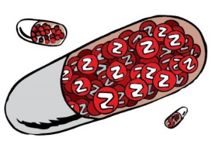
Let op medicatie!
Valrisico stijgt indien de patiënt:
≥ 4 verschillende geneesmiddelen inneemt zoals
Sedativa, vnl. benzodiazepines
Antidepressiva, vnl. de tricyclische antidepressiva en de SSRI’s
Antipsychotica, vnl. de klassieke antipsychotica
Anti-epileptica
Antihypertensiva
Diuretica
Digoxine
Type IA antiaritmica
Notes:
LET OP MEDICATIE!
Geneesmiddelen behoren tot één van de risicofactoren die tot een val kunnen leiden.
Het valrisico verhoogt indien de patiënt:
≥ 4 verschillende geneesmiddelen inneemt
Specifieke risicovolle medicatie gebruikt zoals
Sedativa, vnl. benzodiazepines
Antidepressiva, vnl. de tricyclische antidepressiva en de SSRI’s
Antipsychotica, vnl. de klassieke antipsychotica
Anti-epileptica
Antihypertensiva
Diuretica
Digoxine
Type IA antiaritmica

Slide 28
Let op medicatie!
Specifieke risicovolle medicatie gebruikt zoals psychofarmaca:
Sedativa, vnl. benzodiazepines
Antidepressiva
Antipsychotica, vnl. de klassieke antipsychotica

Slide 29
Psychofarmaca en vallen
Duidelijk verband aangetoond tussen verhoogd valrisico bij ouderen en gebruik van psychofarmaca:
Valrisico ongeveer x 1,7 !!
Ouderen metaboliseren deze molecules trager en zijn gevoeliger voor de mogelijke neveneffecten van deze medicatie zoals:
Sedatie
Duizeligheid
Orthostatische hypotensie
Cognitieve achteruitgang
Delier
Afhankelijkheid
Notes:
PSYCHOFARMACA EN VALLEN
Bepaalde geneesmiddelen, in het bijzonder hypnotica, sedativa, anxiolytica en antidepressiva, zijn reeds lang in verband gebracht met een verhoogd valrisico.
Het valrisico is ongeveer x 1,7 bij de inname van één psychofarmaka (benzo of antidepressiva of antipsychotica). Dit verhoogd risico is vastgesteld in prospectieve en retrospectieve studies in meerdere landen, en zowel bij thuiswonende ouderen als ouderen in een woonzorgcentrum.
Ouderen zijn gevoeliger voor de bijwerkingen van medicatie (sedatie, duizeligheid, orthostatische hypotensie,...). Hieruit komt dan ook het verhoogde valrisico voort. Dit komt o.a. door:
Gewijzigde farmacokinetiek zoals:
Gedaalde nierfunctie
Gedaalde absorptie
Gedaald metabolisme
Gewijzigde distributie (vet/vetvrij)
Gewijzigde farmacodynamiek:
Grotere gevoeligheid bij de eindorganen
Therapieontrouw:
Gevaar voor onder- of overdosering
Vaardigheden:
Vergetelheid
Cognitie
Voor een gedetailleerde omschrijving van de bijwerkingen van psychofarmaca die van invloed zijn op het valrisico, zie tabel op pagina 1 in ‘achtergrondinformatie algoritmes’.

Slide 30
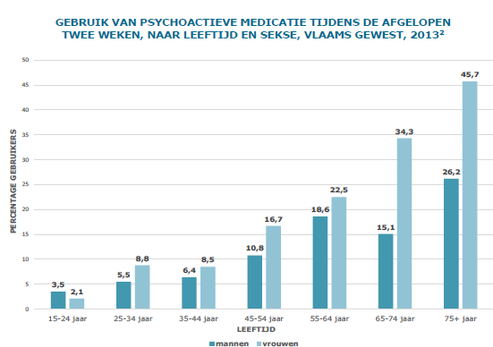
Bron: www.vad.be
Notes:
Specifieke aandacht voor psychofarmaca is dus nodig, gezien het hoge gebruik ervan bij ouderen (zie grafiek):
35% van de 75-plussers gebruikt een slaap- of kalmeringsmiddel:
40% vrouwen
26% mannen
In WZC neemt 79% van de bewoners psychofarmaca:
54% een benzodiazepine
40% een antidepressivum
33% een antipsychoticum

Slide 31
Wat kunnen we doen?
Het rationaliseren van het geneesmiddelenbeleid is een effectieve manier om het aantal valincidenten te verminderen:
Graduele, stapsgewijze afbouw van psychofarmaca reduceert significant het aantal valincidenten
Aanpassing van voorschrijfgedrag van artsen kan het valrisico op significante wijze reduceren.
Het afbouwen/stoppen van psychofarmaca bij ouderen is mogelijk zowel voor benzodiazepines, antipsychotica en antidepressiva.
Het aanbieden van een gestructureerde educatiefolder over benzodiazepines motiveert ouderen om hierover een gesprek aan te gaan met hun huisarts of apotheker, wat resulteert in een significante afbouw van medicatie. Deze educatiebrochure is verkrijgbaar via www.valpreventie.be
Notes:
Het rationaliseren van het geneesmiddelenbeleid is een effectieve manier om het aantal valincidenten te
verminderen:
- Graduele, stapsgewijze afbouw van psychofarmaca reduceert significant het aantal valincidenten.21-26
- Aanpassing van voorschrijfgedrag van artsen kan het valrisico op significante wijze reduceren.25,27
- Het afbouwen/stoppen van psychofarmaca bij ouderen is mogelijk zowel voor benzodiazepines28-30, antipsychotica31,32 en antidepressiva.33
Het aanbieden van een gestructureerde educatiefolder over benzodiazepines motiveert ouderen om hierover een gesprek aan te gaan met hun huisarts of apotheker, wat resulteert in een significante afbouw van medicatie.34 Deze
educatiebrochure is verkrijgbaar via www.valpreventie.be
Het is mogelijk de bronnen te raadplegen in volgend document : Achtergrondinformatie bij de algoritmes voor oordeelkundig gebruik van
psychofarmaca in het kader van valrisico bij ouderen (www.valpreventie.be)

Slide 32
Opstart en afbouw van benzodiazepines
Notes:
Afbouw van benzodiazepines
Nochtans zijn de indicaties om slaapmedicatie te gebruiken eerder beperkt en bestaan er in vele situaties niet-farmacologische alternatieven. Daarenboven is het afbouwen of stoppen van slaapmedicatie bij ouderen onder toezicht van een arts mogelijk, zelfs na langdurig gebruik.
De focus van de Week van de Valpreventie 2015 en 2016 ligt naar het grote publiek op een bewustmaking rond het (vaak chronisch) gebruik van benzodiazepines. Hierbij wordt uiteraard het verhoogde valrisico door het gebruik van slaapmedicatie aangetoond. Men probeert hun er ook van te overtuigen om deze medicatie af te bouwen en rijkt hen alternatieven aan. Afbouwen van benzodiazepines gebeurt uiteraard steeds in samenwerking met de huisarts en de apotheker.
In dit 4de deel van de presentatie komt de afbouw van benzodiazepines aan bod:
Waarmee rekening houden bij opstart benzodiazepine?
Tips voor een goede slaap (slaaphygiëne)
Hoe een benzodiazepine afbouwen?
Minimale interventie
Richtlijnen voor artsen en apothekers
Beschikbaar materiaal: hoe kan ik mijn patiënt motiveren?
Sensibilisatiefilmpje
Reacties op het filmpje

Slide 33
Opstart benzodiazepine
Elk benzodiazepine:
START:
Overweeg niet-farmacologische therapie (zie volgende dia)
Verkies een intermediair werkend of Z-product aan de halve dosering van jongvolwassenen voor niet langer dan 1 tot 2 weken (tolerantie voor de gewenste en sommige ongewenste effecten na 1 tot 2 weken inname. Psychische en fysieke afhankelijkheid na 1 tot 2 weken inname)
Leg de patiënt goed uit dat het benzodiazepine slechts tijdelijk mag worden ingenomen en noteer de stopdatum op de verpakking
Bron: GheOP3S-tool-Versie 2-sept 2014; BCFI
Notes:
OPSTART BENZODIAZEPINE
Bij opstart benzodiazepine rekening houden met: ... (zie informatie op de slide).
Tip: voor een zeer goede steekkaart van Farmaka met Start/Stop criteria: zie www.farmaka.be

Slide 34
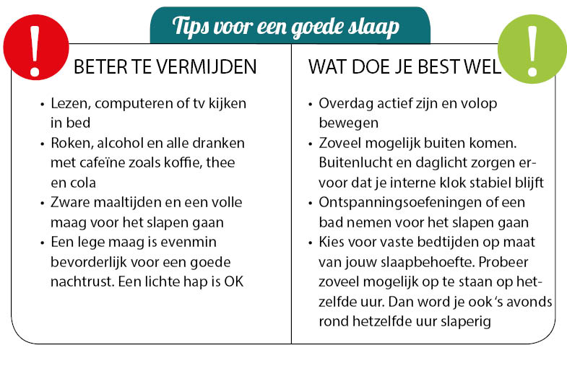
Notes:
TIPS VOOR EEN GOEDE SLAAP
Bij het aankaarten van slaapproblemen door de patiënt bespreekt men best eerst de niet-medicamenteuze maatregelen:
Slaaphygiëne
Relaxatietherapie : ontspanningsoefeningen aanleren bij therapeut
Het is ook zeer belangrijk de patiënt erop te wijzen dat het zeer normaal is dat men bij het ouder worden minder slaap nodig heeft
Toelichting bij ‘Beter te vermijden’
Lezen, computeren of tv kijken in bed. Behoud je slaapkamer alleen om te slapen. Op die manier leer je je lichaam om je bed te associëren met slapen.
Roken, alcohol en andere dranken met cafeïne zoals koffie, thee en cola omdat dit oppeppers zijn die je terug doen wakker worden en dus een negatieve invloed op onze slaap hebben.
Zware maaltijden en een volle maag voor het slapen gaan omdat een overvolle maag je nachtrust kan verstoren.
Een lege maag is evenmin bevorderlijk voor een goede nachtrust. Een lichte hap is OK. Zorg er dus voor dat je niet met een hongergevoel in bed ligt.

Slide 35
Benzodiazepine afbouwen
Afbouw langdurige behandeling
Een geleidelijke vermindering van dosis is te verkiezen boven plotse stopzetting van behandeling
Dosis kan ↓ worden met 10 – 25% van de initiële dosis om de 1 à 2 weken
Niet aangewezen om van type BDZ te veranderen
Niet aangewezen om een ander GM toe te voegen
Bron: www.valpreventie.be (Instructies omtrent afbouw BDZ)
Notes:
Een geleidelijke vermindering van de dosis is te verkiezen boven een plotse stopzetting van de behandeling (Grade A).
De dosis kan bijvoorbeeld worden verminderd met 10 tot 25% van de aanvangsdosis om de één à twee weken.
Het is niet aangewezen om van type benzodiazepine te veranderen (korte versus lange halfwaardetijd) vóór de progressieve vermindering van de dosis (Grade A).
Het toevoegen van een ander geneesmiddel is niet aangewezen (Grade A).
De cognitieve en psychomotorische prestaties van oudere mensen die het gebruik sinds meerdere jaren van benzodiazepines als hypnoticum stopzetten, verbeterden ten opzichte van hen die dit niet deden (Grade B).
Er is geen verschil in de dagelijkse duur en de kwaliteit van de slaap tussen de oudere patiënten die de hypnotica stopzetten en zij die dit niet deden (Grade B).
Bron: Chevalier P., Debauche M., Dereau P., Duray D., Gailly J., Paulus D., Vanhalewyn M. (2011). Geneesmiddelenverslaving. Domus Medica vzw, Huisarts Nu, 40(3), p110.
Meer informatie
Farmaka vzw, Formularium Ouderenzorg: Slaapstoornissen (2015).
http://www.farmaka.be/nl/formularium/208#main

Slide 36
Hoe een benzodiazepine of een Z-product afbouwen?
Risico’s verbonden aan het chronisch gebruik van benzodiazepines of z-producten:
Langetermijn effectiviteit is niet bewezen (effectiviteit verdwijnt reeds na 15 – 30 dagen)
Risico op afhankelijkheid en tolerantie reeds na 15 dagen
Risico op ongewenste effecten (oversedatie, geheugenstoornissen, vallen, verwardheid,…)
Kortwerkende benzo-diazepines
Niet substitueren door een langwerkend benzodiazepine want bij oudere personen is er een risico op accumulatie o.w.v. de lange halfwaardetijd.
Een progressieve afbouw of eventueel substitutie door een halflangwerkend benzodiazepine vooraleer een progressieve afbouw
Bij optreden van ontwenningsverschijnselen:
Behoud de huidige dosis totdat de symptomen stabiel zijn, bouw nadien terug af maar aan een lager tempo.
! Het onderscheid tussen ontwenningsverschijnselen en het heroptreden van de initiële slapeloosheid is moeilijk te maken !
Afbouwschema
Langzaam
Progressieve afbouw van de dosis (bvb. met 10 à 20% per week of per 2 weken.
Halflangwerkende benzodiazepines
! Er bestaat momenteel geen consensus over hoe een benzodiazepine het best afgebouwd wordt !
Langwerkende benzodiazepines
Een progressieve afbouw kan vergemakkelijkt worden door het gebruik van magistrale bereidingen
Bron: BCFI 2015, Folia pharmacotherapeutica « verantwoord gebruik van benzodiazepines » 2002 , « Chronic benzodiazepine use in nursing home residents: assessment of benefits and risks in insomnia » Jolyce Bourgeois 2015
Laatste update: april 2015

Slide 37
Hoe een benzodiazepine of een Z-product afbouwen?
Werkingsduur | Equivalentielijst benzodiazepines
KORT | Triazolam | 0,25 – 0,5 mg
HALFLANG | Alprazolam | 0,5 – 1 mg
 | Bromazepam | 4,5 – 9 mg
 | Brotizolam | 0.25 – 0.5 mg
 | Clotiazepam | 5 – 10 mg
 | Loprazolam | 0.5 – 2 mg
 | Lorazepam | 2 – 8 mg
 | Lormetazepam | 1 – 2 mg
 | Oxazepam | 15 – 100 mg
LANG | Clobazam | 10 – 30 mg
 | Clonazepam | 1 – 4 mg
 | Clorazepaat | 10 – 30 mg
 | Cloxazolam | 1 – 2 mg
 | Diazepam | 10 mg
 | Flurazepam | 15 – 60 mg
 | Ethylloflazepaat | 1 – 3 mg
 | Nitrazepam | 5 – 10 mg
 | Nordazepam | 2.5 – 10 mg
 | Prazepam | 30 – 60 mg
 | Zolpidem | 20 mg
 | Zopiclon | 15 mg
Ontwenningsverschijnselen
Psychische symptomen Zenuwachtigheid Angst Slapeloosheid Confusie (verwardheid) Stemmingswisselingen Hallucinaties Fysieke symptomen Hoofdpijn Tremor Gastro-intestinale problemen Overgevoeligheid voor bepaalde sensoriële stimuli (geluid, licht, smaak, geur, aanraking) Perceptiestoornissen (bvb. het gevoel van een trillende vloer, het gevoel dat de muur of de vloer scheef staat) Spierstijfheid en spasmen
Na een succesvolle afbouw, zal een verbetering waarneembaar zijn van:
De cognitieve functie, de psychomotorische functie, het geheugen, de reactietijd, het evenwicht en de alertheid.
Uit een pilootstudie in Belgische WZC, bleek dat het voor 66% van de bewoners mogelijk is om een succesvolle afbouw van benzodiazepines te verwezenlijken.
Bron: BCFI 2015, Folia pharmacotherapeutica « verantwoord gebruik van benzodiazepines » 2002 , « Chronic benzodiazepine use in nursing home residents: assessment of benefits and risks in insomnia » Jolyce Bourgeois 2015, « Eur.J. Clin Pharmacol. 2014 Oct; 70(10): 1251-60
Laatste update: april 2015

Slide 38
Minimale interventie
Ook een minimale interventie door de zorgverlener i.v.m. afbouwen slaapmedicatie heeft dikwijls al een positief effect ook al staat de patiënt er in eerste instantie weigerachtig tegenover.
Onder minimale interventies verstaan we :
het verzenden van een brief met het advies het benzodiazepinegebruik te stoppen
het uitreiken van (zelfhulp)informatie (apotheker, huisarts,..)
een korte consultatie bij de huisarts.
Notes:
Bron : Geneesmiddelenbrief Farmaka : “MINIMALE INTERVENTIES OM HET LANGDURIG GEBRUIK VAN BENZODIAZEPINES TE STOPPEN “.

Slide 39
Richtlijnen
Richtlijn Domus Medica:
“Aanpak van slapeloosheid in de 1ste lijn” (12/2011)
Preventie van letsels ten gevolge van vallen bij 65-plussers (3/2004 – in herziening)
ZEPHYR platform (Universiteit Gent): E-learning omtrent afbouw benzodiazepines
Apotheekrichtlijn APB: “Angst, stress en slaapproblemen”
Eerste en herhaalde uitgifte van benzodiazepines
Niet-medicamenteuze behandeling
Motivationele aanpak
Het Huis: leer online over motiverende gespreksvoering (www.VAD.be)
Notes:
RICHTLIJNEN VOOR ARTSEN EN APOTHEKERS
E-learning op ZEPHYR platform
Surf naar http://zephyr.ugent.be/
Klik op registratie (bent u reeds geregistreerd op zephyr? Log dan in en ga rechtstreeks naar stap 4)
Vul de verplichte velden in en klik op ok
Klik op inschrijven op cursus
Klik op faculteit geneeskunde en gezondheidswetenschappen
Klik op 'het benzo-consult' (niet op 'benzoproject' of 'simulatiepatiënt training benzo-consult')
U bent nu ingeschreven.
Ga vervolgens naar "mijn cursussen" in de donkerblauwe balk bovenaan en klik op "het benzo-consult". Door vervolgens op cartoon-balans te klikken, komt u op de leermodule terecht.

Slide 40
Beschikbaar materiaal
Educatiebrochure ‘Van slaappillen kan je vallen’
Algoritmes voor oordeelkundig gebruik van psychofarmaca i.k.v. valrisico bij ouderen
Achtergrondinformatie psychofarmaca en verhoogd valrisico
Algoritme benzodiazepines/Z-producten
Algoritme antidepressiva
Algoritme antipsychotica
Alle materiaal is terug te vinden op www.valpreventie.be
Notes:
BESCHIKBAAR MATERIAAL
Hoe kan ik mijn patiënt motiveren?
Educatiebrochure: deze brochure informeert 65-plussers die een slaap- of kalmeringsmiddel gebruiken over de negatieve gevolgen van langdurig gebruik, met specifieke aandacht voor het effect op het valrisico. In de brochure worden een aantal zeer concrete tips gegeven voor een goede nachtrust zonder slaapmedicatie. Deze brochure kan gratis gedownload worden : http://www.valpreventie.be/Portals/Valpreventie/Documenten/WvdV/2016/2016_EVV_Brochure-medicatie_ZR.pdf
Belangrijk: het is de bedoeling dat een gezondheidswerker (arts, apotheker, verpleegkundige of paramedicus met kennis van zaken) de brochure samen met de patiënt overloopt en de mogelijkheden bespreekt. De brochure wordt dan ook best aangevraagd en aangewend door personen en/of organisaties met een gezondheidswerker/patiëntrelatie.
Algoritmes voor oordeelkundig gebruik van psychofarmaca i.k.v. valrisico bij ouderen (in bijlage): de algoritmes informeren gezondheidswerkers zoals artsen, apothekers, verpleegkundigen,... over de invloed van psychofarmaca op het verhoogde valrisico bij ouderen en begeleiden hen bij het rationaliseren en eventueel afbouwen/stoppen van psychofarmaca.

Slide 41
5. Multidisciplinaire samenwerking

Slide 42
Een multidisciplinaire aanpak
Apotheker
Gedeeld farmaceutisch dossier
Geneesmiddelen op voorschrift en zonder voorschrift
Medicatiebewaking
Patiënt staat centraal!
Huisarts
Stelt de diagnose
Volgt klinische parameters op
Stelt de behandeling in en volgt op
(Thuis)verpleegkundige
Komt bij de patiënt thuis
Hoort veel en ziet veel
Zet soms medicatie klaar
Merkt bijwerkingen op

Slide 43
Een multidisciplinaire aanpak
Patiënt staat centraal!
Huisarts
Stelt de diagnose
Volgt klinische parameters op
Stelt de behandeling in en volgt op
Apotheker
(Thuis)verpleegkundige
Komt bij de ptn thuis
Hoort veel en ziet veel
Zet soms medicatie klaar
Merkt bijwerkingen op

Slide 44
Wat kan de apotheker doen?
Maak een medicatieschema en deel/valideer met de huisarts + regelmatige update
Eerste en herhaalde uitgiftebegeleiding
Slaapmiddel niet elke avond nemen, halve tablet, niet in het weekend, ….
Stopdatum vermelden op de verpakking
Labels
‘kan slaperigheid veroorzaken’, ’30 min blijven zitten na inname’ ‘de aanbevolen hoeveelheid niet overschrijden’
Evaluatie van het medicatiegebruik bij risico-patiënten (ouderen met polymedicatie, psych patiënten)
Correcte posologie, therapieduur, dubbelmedicatie, bijwerkingen en interacties, medicatie geschikt voor ouderen?

Slide 45
Wat kan de apotheker doen?
Magistrale bereidingen maken ter afbouw
Post-hospitalisatie
de patiënt doorverwijzen naar huisarts voor opvolging ontslagmedicatie
Therapietrouw stimuleren.
Medicatieschema, pillendoos
Niet-medicamenteus advies
beperk dutjes overdag, matig koffie/thee, enz…

Slide 46
Een multidisciplinaire aanpak
Apotheker
Gedeeld farmaceutisch dossier
Geneesmiddelen op voorschrift en zonder voorschrift
Medicatiebewaking
Patiënt staat centraal!
Huisarts
(Thuis)verpleegkundige
Komt bij de ptn thuis
Hoort veel en ziet veel
Zet soms medicatie klaar
Merkt bijwerkingen op

Slide 47
Wat kan de huisarts doen?
Afbouw van benzo’s: ook de apotheker op de hoogte brengen
Apr. kan boodschap arts versterken naar de patiënt en mantelzorger toe
Controle op ‘shoppen’ bij meerdere artsen
GFD: controle op ‘shoppen’ in meerdere apotheken
Afbouwen via magistraal
Bij opstart een stopdatum bepaald?
Schrijf op het VS
Start to Stop
Schrijf op het VS: STS
Medicatieschema delen
= gedeelde verantwoordelijkheid arts en apr (op papier of via Vitalink)
Korte therapieduur
halve verpakking of 1 strip voorschrijven (doosje moet wel volledig worden betaald)
Notes:
Start to stop

Slide 48
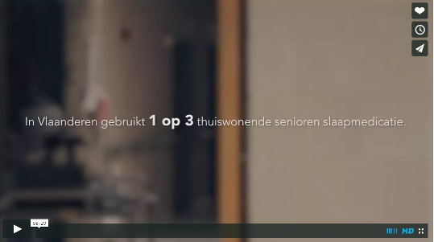
Notes:
SENSIBILISATIEFILMPJE
In het filmpje ‘Van slaappillen kan je vallen’ getuigen 3 ouderen over het succesvol afbouwen en stoppen van slaappillen en het effect daarvan op hun dagelijks functioneren. Professionelen geven bijkomende informatie over het gebruik van slaappillen op oudere leeftijd. Dit filmpje werd opgenomen in WZC Leiehome in Drongen.
Het kwaliteitsverbeterende project in WZC Leiehome te Drongen is een mooi praktijkvoorbeeld waarbij gesproken kan worden van een succesverhaal. Er werd ingezet op een rationeler gebruik van psychofarmaca door middel van aanpak waarbij de patiënt centraal staat. Een significante daling in psychofarmaca werd daarmee bereikt, zelfs na 1 jaar follow-up.
Tips:
Filmpje speelt af bij aanklikken foto (op voorwaarde dat er internetverbinding is)
Filmpje kan gratis gedownload worden via https://vimeo.com/119361330
Er is nog een 2 sensibilisatiefilmpje beschikbaar gericht op ouderen/hulpverleners in de thuiszorg : https://vimeo.com/157582046

Slide 49
Sensibilisatiefilmpje
Wat is jullie reactie op het filmpje?
Kunnen jullie een voorbeeld geven uit jullie dagelijkse praktijk waar patiënten hun slaapmiddel succesvol hebben kunnen afbouwen?
Wat was hun motivatie?
Wat zijn mogelijke valkuilen?
Notes:
REACTIES OP HET FILMPJE
Bevraag en bespreek de reacties van de deelnemers op het filmpje a.d.h.v. de richtvragen in de slide.

Slide 50
Evaluatie MFO?
Om het effect van dit MFO te kunnen evalueren hebben we 4 korte vragenlijsten ontwikkeld (2 voor huisartsen en 2 voor apothekers – zie bijlage).
Vragenlijst 1 : Er wordt gevraagd gedurende 3 maanden de ondernomen acties rond de afbouw van benzodiazepines bij te houden en het aantal patiënten.
Vragenlijst 2 : Er wordt gevraagd gedurende 3 maand per patiënt die binnenkomt naar aanleiding van een valincident en die een benzodiazepine neemt de vraagjes in te vullen.
Deze vragenlijsten kunnen eventueel aangevuld worden met vragen rond lokale afspraken die nu op het MFO worden gemaakt.
Notes:
De evaluatie van de afbouw van benzodiazepines en het aantal valincidenten dat we daarmee vermijden is geen eenvoudige oefening.
Benzodiazepines worden niet terugbetaald door het RIZIV wat maakt dat we geen Farmanet gegevens voor deze geneesmiddelengroep kunnen opvragen. Dit maakt het minder evident om het effect van het MFO aan te tonen. Ook het aantonen van minder valincidenten is moeilijk aangezien ze, zoals eerder gezegd , vaak verzwegen worden en aangezien een val door meerdere factoren kan worden uitgelokt.
Om het effect van het MFO toch te kunnen evalueren hebben we 4 korte vragenlijsten ontwikkeld (2 voor huisartsen en 2 voor apothekers – zie bijlage).
Vragenlijst 1 : Er wordt gevraagd gedurende 3 maanden de ondernomen acties rond de afbouw van benzodiazepines bij te houden en het aantal patiënten.
Vragenlijst 2 : Er wordt gevraagd gedurende 3 maand per patiënt die binnenkomt naar aanleiding van een valincident en die een benzodiazepine neemt de vraagjes in te vullen.
Deze vragenlijsten kunnen eventueel aangevuld worden met vragen rond lokale afspraken die op het MFO worden gemaakt.

Slide 51
6. Casussen

Slide 52
Marie heeft het emotioneel zeer moeilijk.
Marie (78) is een kranige oude dame. Sinds het overlijden van haar echtgenoot 2 maanden geleden heeft ze het emotioneel zeer moeilijk. Vooral ‘s nachts valt het alleen zijn haar zwaar en ligt ze te piekeren over hoe het nu verder moet. Om haar toch wat nachtrust te gunnen schrijft haar huisarts haar Lormetazepam 2mg voor kortdurend gebruik voor. Met dit nieuwe voorschrift gaat ze naar haar apotheker.

Slide 53
Welke niet-medicamenteuze adviezen kunnen we aan Marie geven alvorens te starten met een benzodiazepine?
Wat vertel je als arts/apotheker aan je patiënt bij het eerste maal voorschrijven/afleveren van een benzodiazepine?
Hoe kunnen we Marie informeren bij het voorschrijven/afleveren van een vervolgvoorschrift?
Hoe zorgen we ervoor dat beide beroepsgroepen, artsen en apothekers, dezelfde boodschap brengen naar de patiënt?

Slide 54
Voorstellen
Consensus → Afspraak

Slide 55
Marie neemt nu ondertussen al een paar maanden Lormetazepam 2mg.
Op een dag komt Marie naar de apotheek en wil graag een zalf tegen blauwe plekken en iets tegen de pijn. De apotheker begint wat door te vragen en Marie vertelt dat ze de vorige nacht gevallen is wanneer ze naar het toilet wou gaan.

Slide 56
Is dit verhaal herkenbaar?
Wat doe je als apotheker/arts als een patiënt u vertelt dat hij/zij gevallen is, en je tegelijk vaststelt dat hij/zij een benzodiazepine neemt?
Wat verwacht je als arts wat de apotheker in dit geval doet en vice versa?

Slide 57
Voorstellen
Consensus → Afspraak

Slide 58
Er schuilt een groter probleem achter de val van Marie.
Naar aanleiding van haar val, besluit je als apotheker haar medicatiehistoriek eens grondig te bestuderen. Het valt je op dat de voorschriften van verschillende huisartsen komen.
Uit het GFD (Gedeeld Farmaceutisch Dossier) blijkt verder ook nog dat ze niet alleen bij verschillende huisartsen om voorschriften bedelt, maar deze medicatie ook bij verschillende apotheken gaat halen.

Slide 59
Wat doe je als apotheker indien je merkt dat de voorschriften van (een) benzodiazepine(s) van verschillende artsen afkomstig zijn?
Hoe ga je als arts/apotheker om met een patiënt zoals Marie die aan “medical shopping” doet?
Hoe kunnen we als artsen en apothekers samenwerken om dergelijke patiënten op te volgen?

Slide 60
Voorstellen
Consensus → Afspraak

Slide 61
Marie is ondertussen al meerdere keren gevallen. Haar laatste val resulteerde zelfs in een polsfractuur. Het ziekenhuis gaf haar het advies een bezoek te brengen aan de valkliniek.
De geriater in de valkliniek geeft Marie de volgende raad om haar valrisico te beperken:
Oefentherapie
Bezoek aan de oogarts
Aanpassen veilige thuisomgeving: thuisbezoek ergotherapeut
Afbouwen slaapmedicatie
Dit laatste zou haar veel alerter maken en zal haar risico op vallen verminderen.
Haar huisarts krijgt een brief van de geriater met alle adviezen en met de vraag om samen met Marie te bekijken hoe haar slaapmedicatie kan worden afgebouwd. Marie wil hier echter niet van horen. Ze is niet van plan hele nachten wakker te liggen en ook haar kinderen vinden dit maar een slecht idee…

Slide 62
Is dit verhaal herkenbaar?
Hoe reageer je wanneer een patiënt niet open staat voor stoppen van het benzodiazepine?
Welke elementen moeten in het gesprek aanwezig zijn om stoppen succesvol ter sprake te brengen?
Welke afspraken kunnen we tussen huisartsen en apothekers hieromtrent maken? Op welke manier communiceren we hierover?
TIP: Gebruik de educatiebrochure ‘Van slaappillen kan je vallen’ om je patiënt te motiveren.

Slide 63
Voorstellen
Consensus → Afspraak

Slide 64
Marie wil toch stoppen.
Marie haar buurvrouw vertelt haar dat ze gestopt is met haar slaappillen. Sindsdien voelt ze zich een stuk beter. Ze is minder suf en doet opnieuw heel wat activiteiten met de seniorenclub.
Marie wil nu ook stoppen met haar slaappillen en kaart dit aan bij haar huisarts.

Slide 65
Welk plan kunnen we opstellen om Marie te helpen haar slaapmiddel concreet te laten afbouwen?
Hoe kan een afbouwschema er uit zien?
Hoe begeleiden we de patiënt hierbij?
Wat kan de apotheker aan bijkomende dienstverlening bieden?
Hoe kunnen we Marie begeleiden als het niet lukt (rebound-effect)?
TIP: Stel een procedure op a.d.h.v. het algoritme ‘Afbouwen van een benzodiazepine’

Slide 66
Voorstellen
Consensus → Afspraak

Slide 67
Nabespreking en slot
Welke afspraken maken we voor onze regio?
Opstellen verslag : wie?
Volgend MFO : Thema? Datum?

